Slide 1

글로벌머니익스프레스
2023년 금융 클라우드 지원사업 신청
2023.05.19

Slide 2



목차
1. 글로벌머니익스프레스 회사 소개
2. 글로벌머니익스프레스 서비스 소개
3. GME REMIT 강점
4. 글로벌머니익스프레스 조직 구성
5. 서비스 구성도 및 구성 내역
6. 비즈니스 모델
7. 수익 모델
8. 판매 전략 및 경쟁사 분석
9. 현재 클라우드 이용
10. 클라우드 활용 계획
11. 향후 클라우드 활용 단기 목표
12. 향후 클라우드 활용 중장기 목표
13. 클라우드 지원 필요성

Slide 3
1. 글로벌머니익스프레스 회사 소개
회사 설립일 | 주식회사 글로벌머니익스프레스 설립 (2016.08)
소액해외송금업무 & 전자금융업 | 국내 최초 해외 소액 송금업 등록 (2017.08) 및 서비스 런칭 (2017.11)
전자금융업 | 선불전자지급수단 발행 및 관리업 등록 (2020.08)
임직원수 | 지급결제대행업 (PG) 등록 (2021.12)
홈페이지 | 기타전문 외국환 관리업 등록 (2022.03)
본사 & 지점 | 서울특별시 종로구 -> 영등포구 당산동 생각공장 확장 이전(2023.05)
지점 | 현재 국내 10개 지점 구축 (동대문, 대림, 몽골타운, 안산, 수원, 광주, 김해 등 외국인 주요거점)
파트너쉽 | 현재 해외 각 국가 최고의 은행들과 파트너십 (네팔 IME Bank, 캄보디아 Wing Bank, 스리랑카 Ceylon Bank, CIS Contact Bank, 인도네시아 BNI Bank, 방글라데시 BRAC Bank 등)
 | 현재 글로벌 오퍼레이터와 파트너십 (RIA, MoneyGram 등)
 | 오픈뱅킹이용기관으로서 국내 모든 은행과 Full API 연결 (1금융권 / 2금융권 모든 은행과 기관)

Slide 4
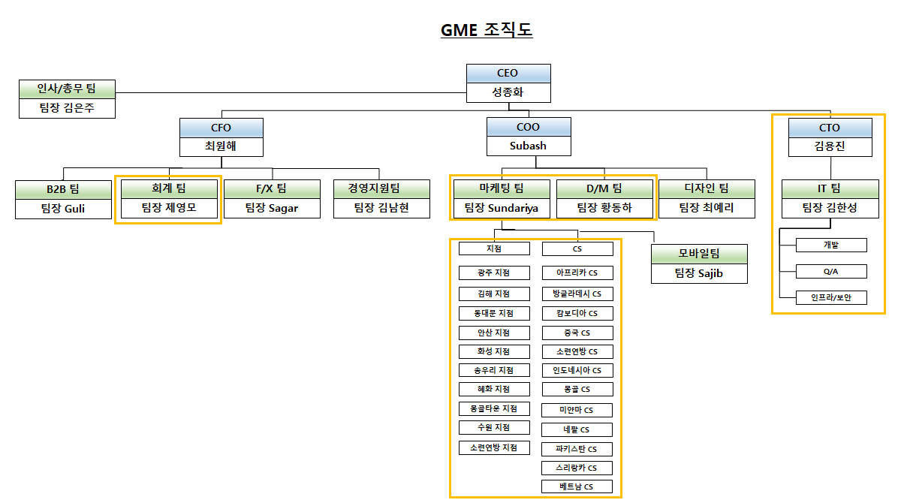
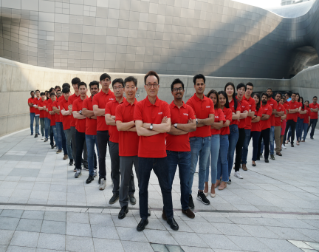
2. 글로벌머니익스프레스 조직 구성
ㅇ 조직구성(2023년 5월 기준)
- 인사/총무팀 : 인사, 총무, 급여, 채용
- B2B팀 : 기업고객 대응
- 회계팀 : 자금관리, 원가관리, 회계관리
- F/X팀 : 환율 업무
- 경영지원팀 : 정부 공공기관 대응 업무, Compliance 대응 업무
- 마케팅팀 : 해외국가별 파트가 있고, 해외 은행 및고객 대응 업무
- D/M팀 : 홍보영상, 온라인 홍보
- 디자인팀 : 브로슈어 제작
- 모바일팀 : 향후 MVNO 휴대폰 시장 진출 업무(신규사업)
- IT팀 : IT 기획, 개발, Q/A, 정보보안, 인프라 운영
ㅇ Our Vision
- Total Finance Solution Provider
ㅇ Our Mission
- 가장 우수한 직원들에 의한 최상의 서비스 제공
- 혁신 및 연구개발을 통한 최고의 모바일 및 온라인 서비스 제공

Slide 5
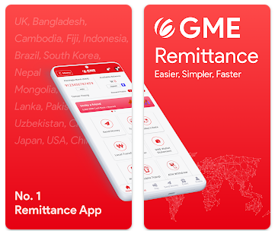
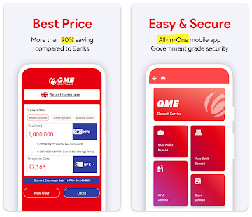
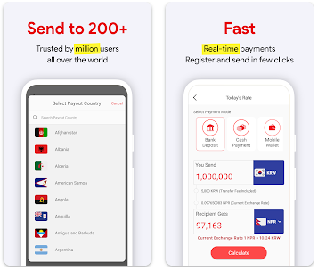
3. 글로벌머니익스프레스 서비스 소개
ㅇ GME REMIT
- GME REMIT : Android, iOS 어플리케이션을 이용한 종합금융핀테크 서비스 회사
1. 해외송금 : 은행 방문 없이 전세계로 365일 24시간 저렴한 수수료와 빠른 송금속도로 제공
2. 선불업 : 국내외 온.오프라인 가맹점에서 선불충전지갑 (지엠이페이월렛)의 잔액범위 내에서 마음껏 사용
3. 전자지급결제대행업 : 국내와 국외 간 전자적 방법으로 재화의 구입 또는 용역의 이용에 따른 C2B, B2B/ 당발 및 타발 대가정산을 국내에서 대행
※ 외국환거래시행령 제 15조 2항, 전자금융거래법 제 28조 2항 준수
ㅇ GME CARD
- GME의 신사업으로써, GME REMIT의 기존 고객이, 실물 체크카드를 신청하고 사용 가능합니다.
- 현재 기획 단계이며, 국제 발급사를 Master Card, 국내 발급사를 BC Card로 결정하였습니다.
- 기존 GME REMIT의 포인트와 연계하고 기타 혜택 제공을 제공 예정입니다.
(23년 10월 오픈 예정)

Slide 6
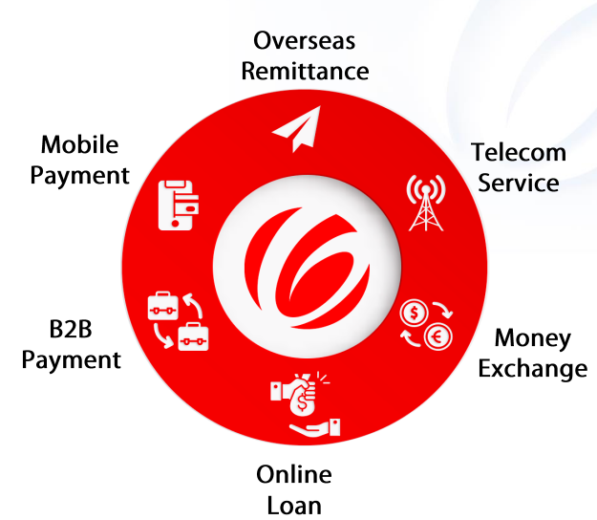
4. GME REMIT 강점
대한민국 최초의 소액해외송금 등록 및 최초 서비스
전국 지점 네트워크 구축 및 FULL 온라인 서비스 제공
해외 각 국가 최고의 은행들과 파트너십
GME 자체 R&D 및 국내외 금융기관과 Full API 연결
대표이사 해외 경험 및 다국적 우수인재로 직원 구성
1
2
3
4
5

Slide 7
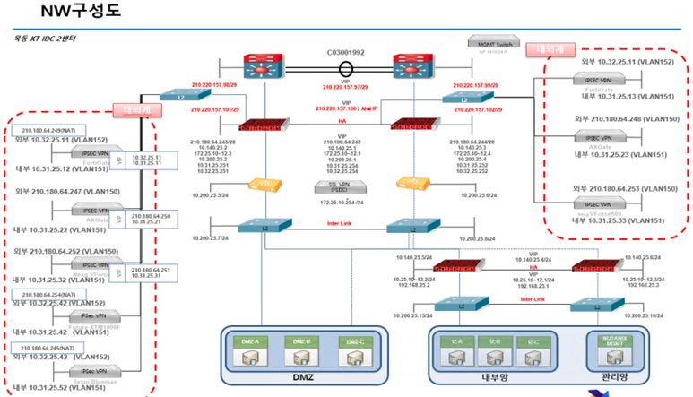
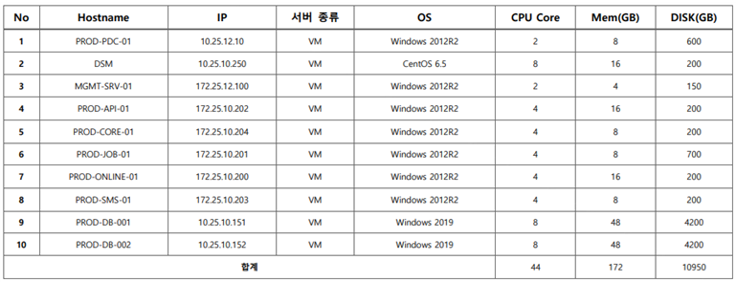
5. 서비스 구성도 및 구성 내역
ㅇ NW 인프라 구성도
- 인사/총무팀 : 인사, 총무, 급여, 채용
- B2B팀 : 기업고객 대응
- 회계팀 : 자금관리, 원가관리, 회계관리
- 모바일팀 : 향후 MVNO 휴대폰 시장 진출 업무(신규사업)
- IT팀 : IT 기획, 개발, Q/A, 정보보안, 인프라 운영
ㅇ 중요 서버 리스트
- 인사/총무팀 : 인사, 총무, 급여, 채용
- B2B팀 : 기업고객 대응
- 회계팀 : 자금관리, 원가관리, 회계관리
- 모바일팀 : 향후 MVNO 휴대폰 시장 진출 업무(신규사업)
- IT팀 : IT 기획, 개발, Q/A, 정보보안, 인프라 운영

Slide 8
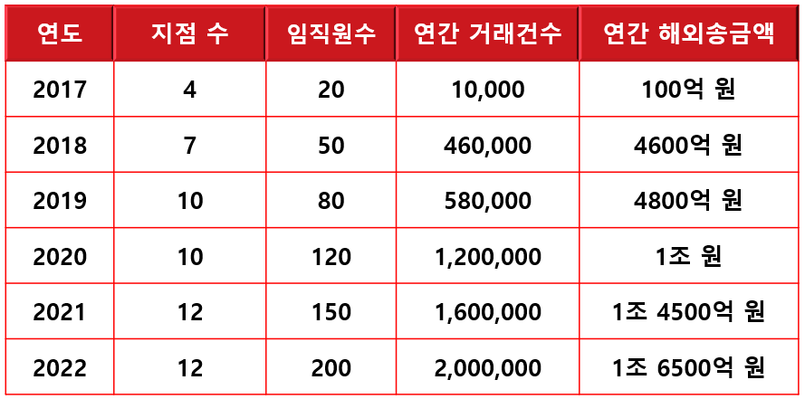
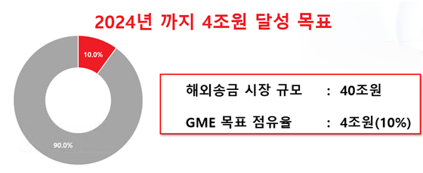
6. 비즈니스 모델
ㅇ 목표 고객
- 외국인 특화 종합금융 서비스 제공자로서 국내 체류 외국인 이민자 및 근로자가 주 타겟 고객
ㅇ 시장 규모
- 대한민국 출산율 감소와 인국감소로 인하여, 노동 시장에서 외국 근로자 비율 지속적으로 증가
- 해외 송금 시장 규모가 약 40조원으로 증가 할 것으로 예상
ㅇ 향후 계획
- 글로벌머니익스프레스 목표 점유율 : 4조원(10% 이상)
ㅇ 현재 영업 실적
- 2017년 해외송금업 최초 등록시점보다, 2022년 현재 대규모 성장
- 지점수 : 4군데 -> 12군데 으로 3배 증가
- 임직원수 : 20명 -> 200명 으로 10배 증가
- 연간거래건수 : 10,000건 -> 2,000,000 으로 200배 증가
- 연간해외송금액 : 100억원 -> 1조 6500억원 으로 165배 증가
- 본사 확장 이전
: 현재 동대문구 100평 규모 사무실 사용 중이나,
2023년 5월 20일 영등포구 500평 사무실로 확장 이전

Slide 9
7. 수익 모델
ㅇ 국내외 송금(REMIT)
- 국내외 송금 서비스로 인한 수익은 250억입니다. 주로 해외송금 시 발생하는 송금 수수료와 환율 차익으로 구성됩니다. 또한 국내 송금 및 오픈뱅킹 조회 시 발생하는 수수료도 포함됩니다. 현재 가장 큰 수익원이며, 앞으로 3년 내에 매출을 2배로 증대 시키는 것을 목표로 하고 있습니다.
ㅇ 모바일(Sim, Top-up)
- 모바일 (Sim, Top-up) 서비스로 인한 수익은 5억입니다. 모바일 서비스는 핸드폰 판매 수익, 통신사 인센티브, Sim 카드와 Top-up(선불폰 충전) 매출로 이루어집니다. 이 시장은 매년 2배씩 성장하고 있으며, GME MVNO 설립을 위한 기반이 될 것으로 예상됩니다.
ㅇ 기업송금(B2B)
- 기업 송금 (B2B) 서비스로 인한 수익은 2억입니다. 국내외 기업이 GME를 통해 송금 및 수취하는 과정에서 발생하는 수수료 및 환전 차익 등이 이에 해당합니다. 이는 신규 사업 분야로, 글로벌 오픈마켓 시장의 확대로 인해 큰 수혜를 기대할 수 있는 분야입니다.
ㅇ 기타(이자 수익 관련)
- 기타 (이자 수익 관련)로 발생하는 수익은 0.5억입니다. 이는 동산, 부동산 및 기타 이자 수익 등을 포함합니다.

Slide 10
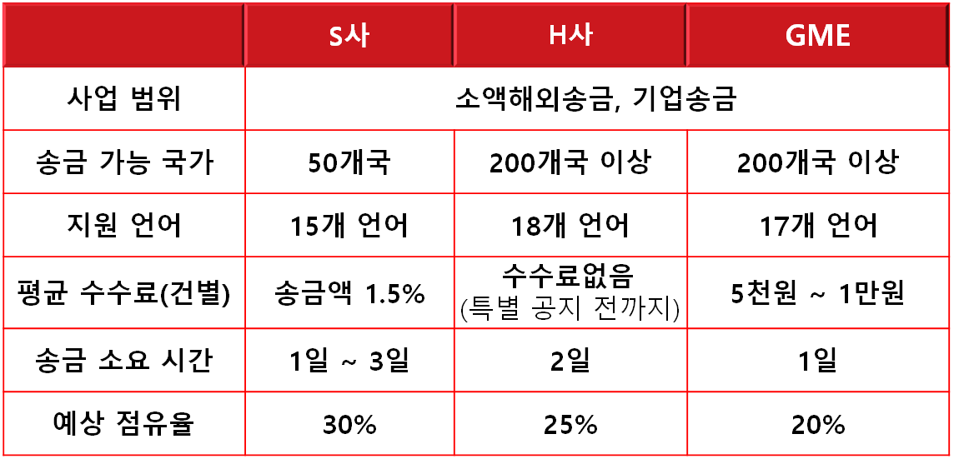
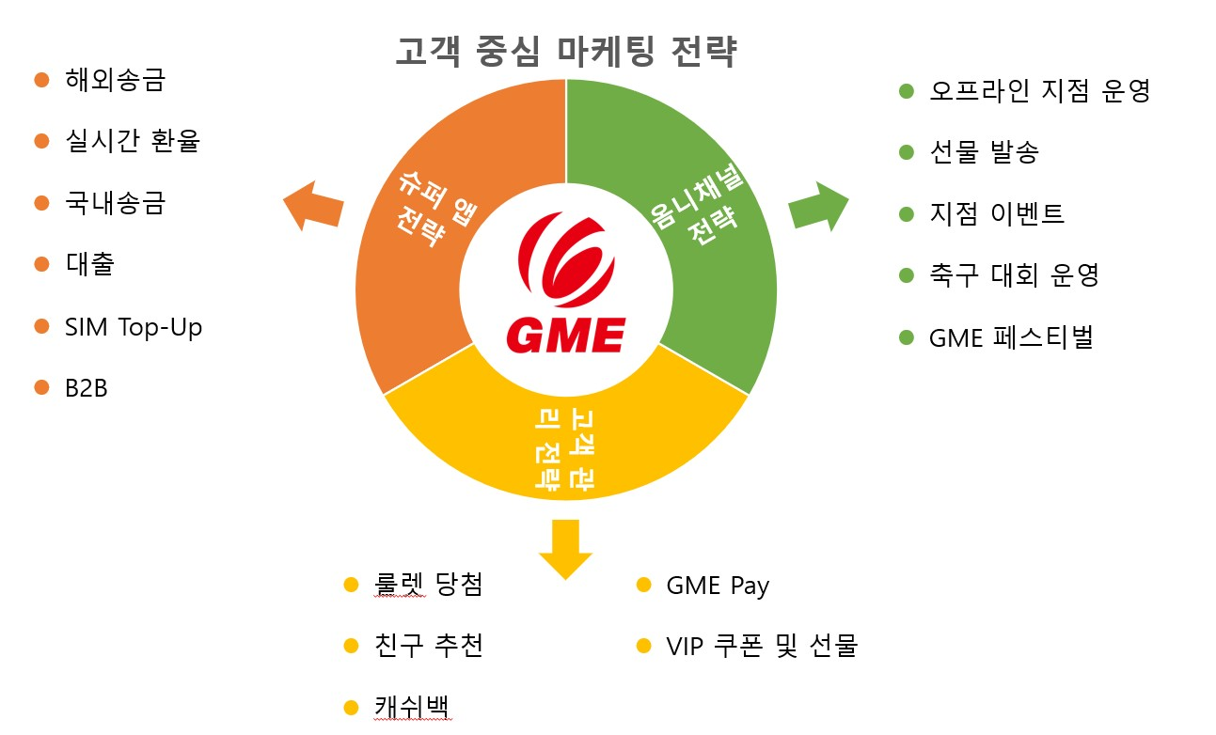
8. 판매 전략 및 경쟁사 분석
ㅇ 판매 전략
1. 슈퍼 앱 전략 (Super-app strategy)
2. 고객 관리 전략 (Customer retention management, CRM)
3. 옴니채널 전략 (Omnichannel strategy)
ㅇ 경쟁사 분석
ㅇ GME 차별점
GME는 1위 기업이 아니지만, 경쟁사와 달리 체크카드, 제로페이 등 단일 서비스를 제공하는 것이 아닌, 온·오프라인 서비스 융합을 위해 교통카드, 제로페이, 체크카드까지 모든 결제 서비스를 GME Wallet로 통합하는 데 주력하고 있습니다.
앞으로는 해외송금 서비스를 넘어 B2B 기업송금, 계좌송금, MVNO, 대출, 인바운드 송금 등 온라인으로 제공이 가능한 모든 서비스를 GME 앱 하나에 통합 할 예정입니다.

Slide 11
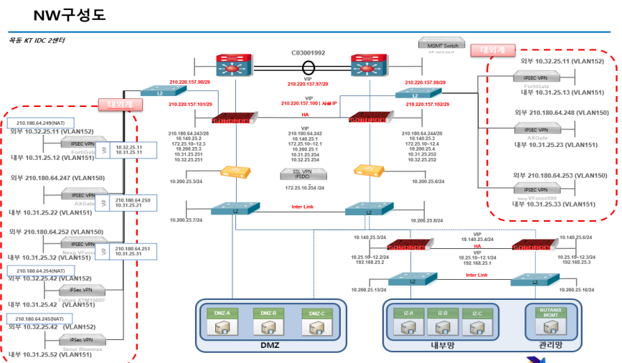
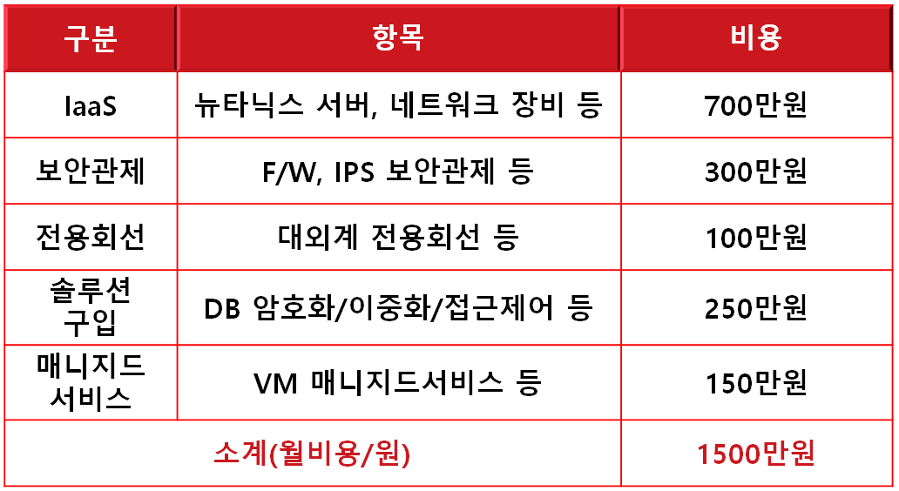
9. 현재 클라우드 이용
ㅇ 현재 클라우드 네트워크 구성도
- GME REMIT(기존사업) : FSDC 구축 인프라를 Naver 클라우드에 DR 구성
- GME CARD(신규사업) :
Naver 클라우드와 FSDC에 Active-Active 신규 구성 및 DR 구성
ㅇ 현재 이용 비용
- KT FSDC에 ㈜제노솔루션을 통하여 클라우드 서비스 2017년부터 5년 이상 이용하고 있습니다.

Slide 12
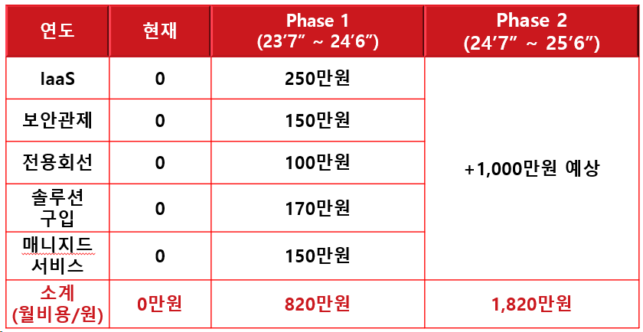
10. 클라우드 활용 계획
[클라우드 활용 계획]
ㅇ 현재
- 전체 서비스를 KT FSDC에서 운영중이며, 네이버 클라우드 사용 비용이 없습니다.
ㅇ 단기[Phase 1. (23년 7월 ~ 24년 6월)]
- 월 820만원 -> 연간 기준 9,840만원
- 네이버 클라우드에 기존 GME REMIT DR 구성 및 신규 GME CARD 환경을 구축합니다.
ㅇ 중기[Phase 2. (24년 7월 ~ 25년 12월)]
- 월 1,820만원 월 -> 연간 기준 2억 1,840만원
- 네이버 클라우드에 기존 PAY 환경을 A-A 이중화 환경 구축
[기대 효과 – 정량적 측면]
ㅇ GME CARD 신규 구축
- 매출 증가 : 5년 뒤 200억 매출 예상
- CARD 전담 직원 채용 : 약 10명 ~ 20명
[기대 효과 – 정량적 측면]
ㅇ GME REMIT DR 구축
- 전자금융업자로써 금융감독원의 심사를 통과하여 사업을 지속적으로 영위 할 수 있습니다.
- 또한, 실제로 FSDC의 재해 상황 발생시에는, 네이버 클라우드에서 잔액 확인 있도록 서비스 구축을 할 예정이며, 고객 이탈 방지 효과가 있습니다.
ㅇ GME CARD 신규 구축
- 고객들의 GME Super App 전략으로, 단순 송금 서비스에 그치지 않고, 실물 카드를 통하여, 국내 결제, 해외 결제 뿐 아니라 교통 카드 기능까지 구축하여, 수많은 신규 고객을 유입 할 것으로 예상 하고 있습니다.

Slide 13
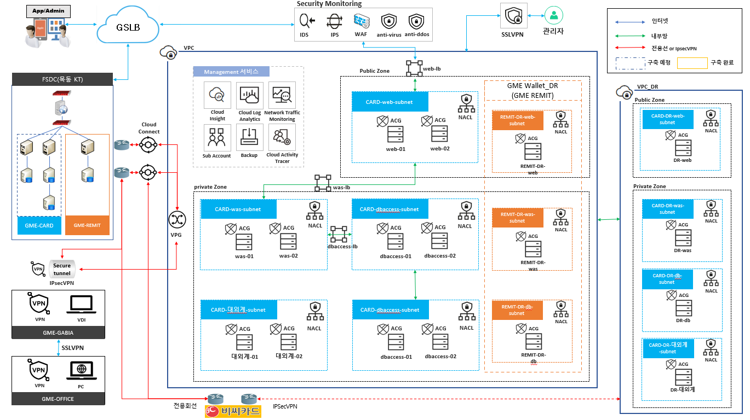
11. 향후 클라우드 활용 단기 목표
ㅇ 클라우드 활용 단기 목표
- GME REMIT(기존사업) : FSDC 구축 인프라를 Naver 클라우드에 DR 구성
- GME CARD(신규사업) : Naver 클라우드와 FSDC에 Active-Active 신규 구성 및 DR 구성

Slide 14
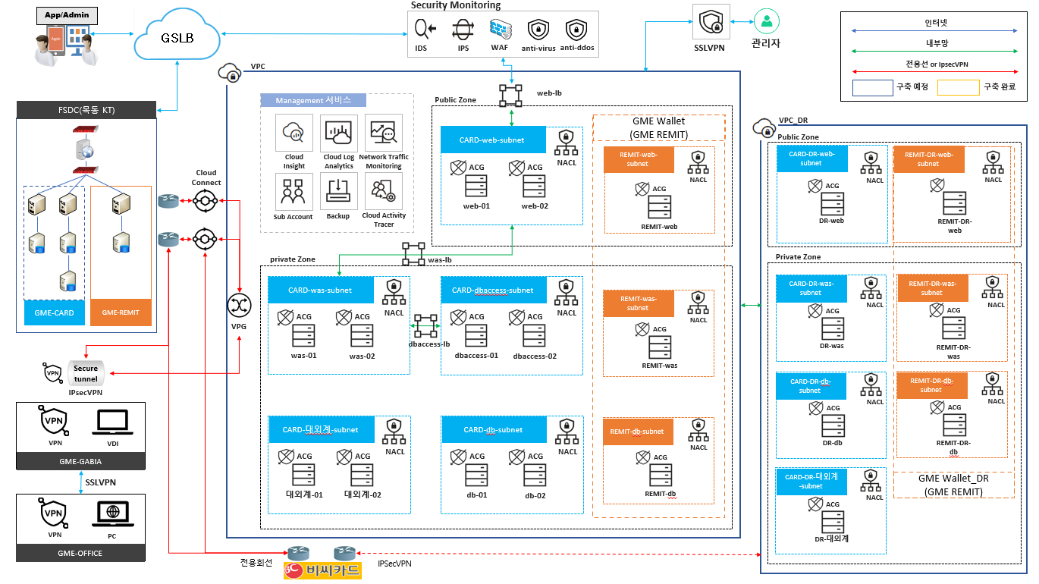
12. 향후 클라우드 활용 중장기 목표
ㅇ 클라우드 활용 중기 목표
- GME REMIT(기존사업 고도화) : Naver 클라우드와 FSDC에 Active-Active 구성

Slide 15
13. 클라우드 지원 필요성
ㅇ 클라우드 지원 필요성
당사는 전자금융업 PG ISMS 심사 준비시 DR 환경이 필수이지만, 기존 FSDC와 동일한 환경을 구축하게 되면 5억~10억이라는 큰 비용이 들어 진행하지 못하고 미루고 있었습니다.
하지만, 필수 서버만 네이버 클라우드를 이용한다면, 약 3~4천만원/년 사용료로 가능합니다.
게다가 이번 신규 사업 GME CARD를 기획하면서, 기존 레거시 장비보다 저렴하고, 안정적인 환경을 제공하면서도, 높은 보안을 제공하는 퍼블릭 클라우드에 관심을 가지고 있었습니다.
특히 외산 클라우드들과 달리 네이버 클라우드는 금융존을 별도의 서비스로 제공하고 있었기 때문에, 별도의 컨설팅을 받지 않고 쉽게 구성할 수 있고, 시간적으로도 즉시 사용 할 수 있는 여러 장점이 있어, 당연히 네이버 클라우드로 선택을 하게 되었습니다.
이 번 지원을 받게 된다면, 당사 서비스 개발 및 품질 향상에 더 집중 할 수 있고,
해외송금업계에서 지속적 리더 역할을 할 수 있을 것으로 생각합니다.

